Slide 1



La sensibilisation des agent-es à la transition écologique !
(Juin 2025)

Slide 2




La sensibilisation des agents à la transition écologique
Un objectif du Plan de mandat, du Pacte social, du Projet d’Administration :
créer une culture de la transition écologique, un langage et une compréhension partagés entre les agents
accompagner le changement
> Sensibiliser l’ensemble des agents/élus d’ici la fin du mandat sur la TE
        La lutte contre le changement climatique
        La reconquête de la biodiversité
        La sobriété dans l’utilisation des ressources
        La réduction des risques sanitaires environnementaux
        La réduction de la vulnérabilité sociale des personnes les plus en difficultés

Slide 3




Présentation de l’outil
Outil construit avec l’association
Possibilité de bénéficier des 2 formules
En autonomie et en distanciel
En groupes
et en présentiel
Un module de 3h30 pour 15 personnes basé sur un outil existant et adapté aux spécificités de la Ville, animé par des agents volontaires formés par l’association
Objectif > 2 000 agents d’ici 2026
Un module en digital et en autonomie
de 30 à 40 minutes (vidéos, quizz…)
Objectif > 6 000 agents d’ici 2026

Slide 4
Eléments de bilan
Lancement de la sensibilisation des agents : Février 2024
Fin de l’opération prévue : Mars 2026
50 animateurs volontaires, agents de la Ville, formés à l’outil INVBC
1 600 agents sensibilisés fin août 2025 sur 8 500 agents, soit 18,5% de l’effectif

Slide 5
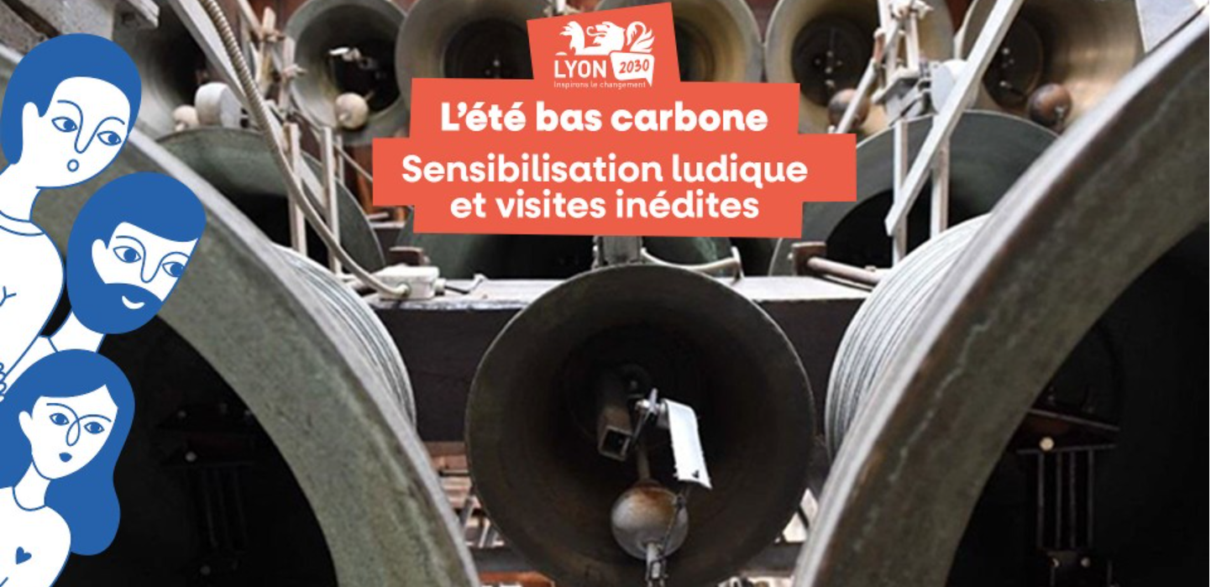
INVBC s’est mise à l’heure d’été
Ateliers dispensés dans des lieux insolites de Lyon (clocher de l’hôtel de Ville, chapelle Villemanzy…);
Ou au plus proche d’établissements culturels (musée Gadagne, amphithéâtre des 3 Gaulles);
Ou dans des jardins de la ville (Jardin Croix-Paquet, Parc de la Tête d’Or).
En présence d’agents qui ont présenté aux participants leurs métiers au sein de ces espaces inédits
Plus d’une centaine d’agents ont répondu présents !

Slide 6
INVBC et le pouvoir d’agir des agents
Le volontariat pour devenir animateurs de cette démarche (50 animateurs dans le dispositif, venus de toutes les délégations de la Ville)
Un des deux ateliers de la sensibilisation consacré à la réflexion : « Comment puis- je agir dans mon métier ? » :
    Pour réduire les impacts sur les émissions de GES, la biodiversité, l’utilisation des ressources,
    En saisissant les opportunités offertes par la Ville de Lyon : actions du Projet d’Administration (axe Transition Ecologique), Centres de Responsabilité Municipale, l’appui des référents Transition Ecologique présents dans chaque direction, la Mission Transition Ecologique (MTE)
    Les propositions d’actions intéressantes viennent alimenter le plan climat de la Ville.

